Slide 1

DWWM Développeur web et web mobile
Présentation de la création et l’organisation d’un projet personnel pour une reproduction du site web:
« instant-gaming »

Slide 2
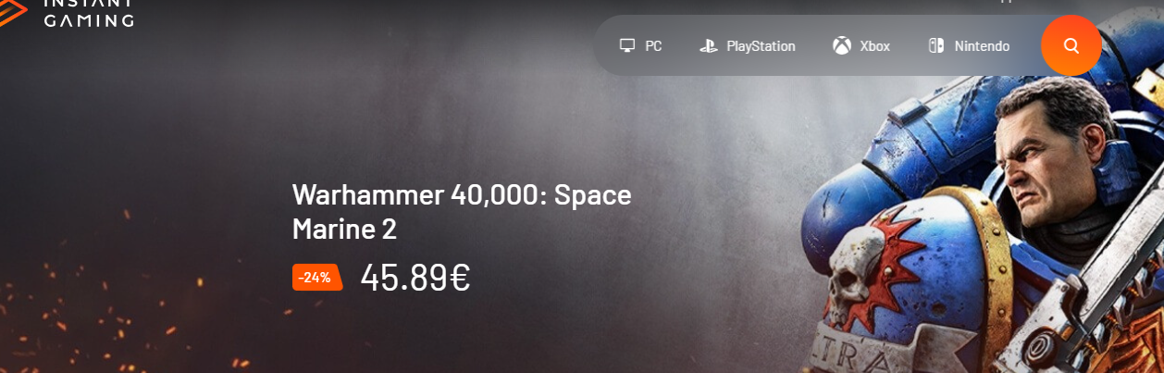
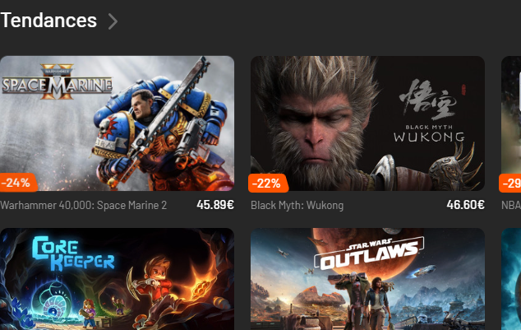
Ce projet de mi-parcours de formation a pour but de me lancer un défi afin de savoir où je me trouve en autonomie sur la création d’un site web.
Avec plusieurs objectifs:
-le site doit représenter au mieux l’original.
- il doit être responsive.
-contenir toutes les connaissances acquises jusque là.

Slide 3


Dev front
Outils utilisés
Docker
Vs code
Figma

Slide 4
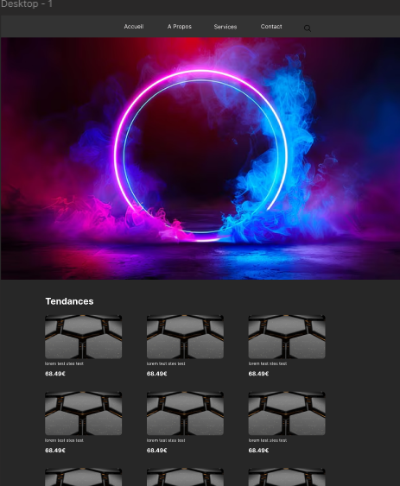
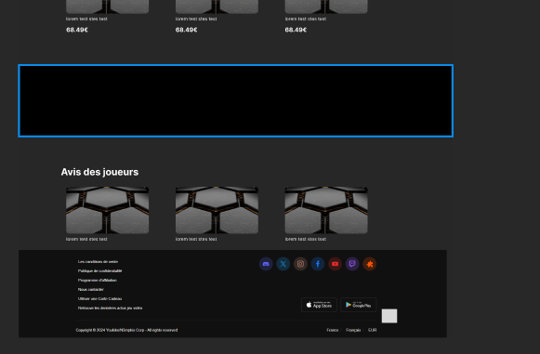
Figma: pour la réalisation du maquettage

Slide 5
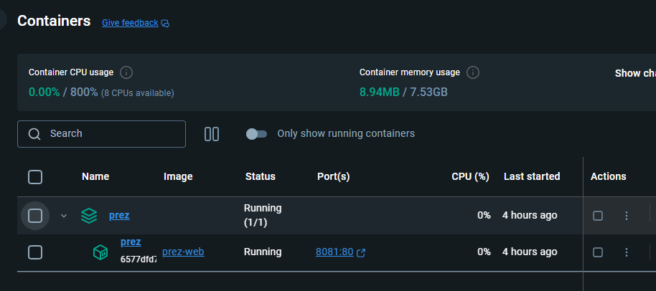
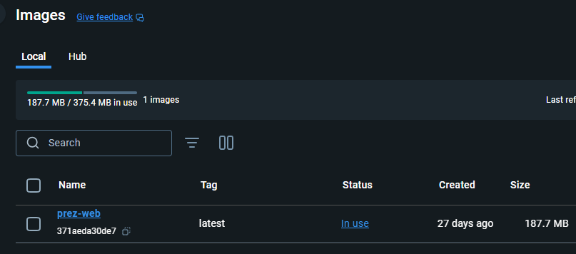
Docker: pour la containerisation et la virtualisation

Slide 6
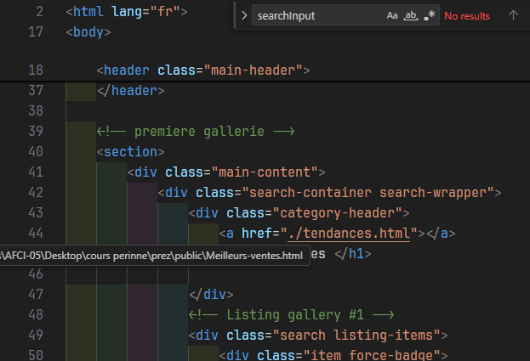
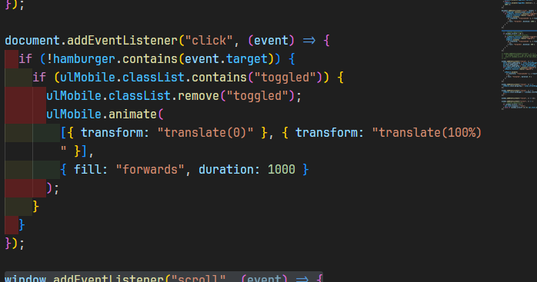
Vs code: pour écrire le code

Slide 7

Pour ce projet j’ai dû m’organiser:
- connaître mon objectif et mes compétences
- pour commencer, j’ai conceptualisé une maquette avec Figma
- suivie d’un environnement de test avec Docker
- et enfin passer au développement sur Vs Code
Pour le HTML j’ai suivi l’ordre suivant :
- le body
- le footer
-le header
Pour le CSS :
- les couleurs
- la gestion du flex
- le responsive
Pour le JS :
- la navigation
- le scroll

Slide 8
Merci!

